Slide 1










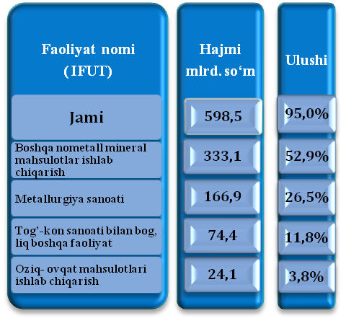








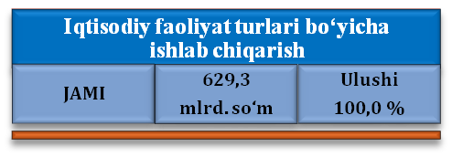










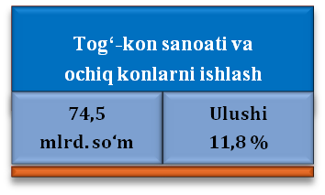
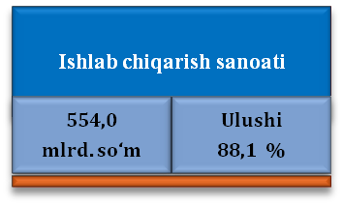
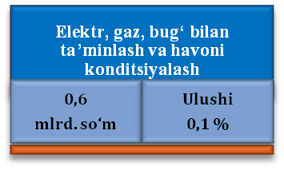
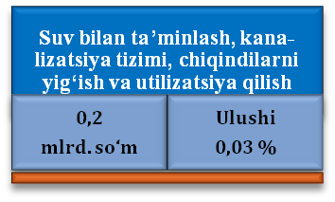
Qorao‘zak tumanida
Sanoat mahsulotlari ishlab chiqarilishi
(2024- yil yanvar-sentabr)
2- ilova
KORXONA SONI
HAJMI MLRD. SO‘M
ULUSHI
Yuqori ulushga ega sanoat ishlab chiqarish faoliyati turlari
Jami sanoat mahsulotlari
130
629,3
100,0 %
Yirik korxonalar
1
325,6
51,7%
Kichik korxona va mikrofirmalar
129
262,3
41,7%
Yakka tadbirkorlar
42
8,3
1,3%
Uy xo‘jaligi
-
33,1
5,3%
SHU JUMLADAN:

